Slide 1
“Catastro con fines de Formalización de la propiedad urbana en el Perú”
Expositor: Ing. Jeny Malca Murga
Asesor de Presidencia Ejecutiva
COFOPRI
Catastro y Gestión de la Tierra, fundamentalmente en lo referido a regularización de tierras y como herramienta para el fortalecimiento de los territorios y su identidad.
Brasília, Brasil – 2015

Slide 2
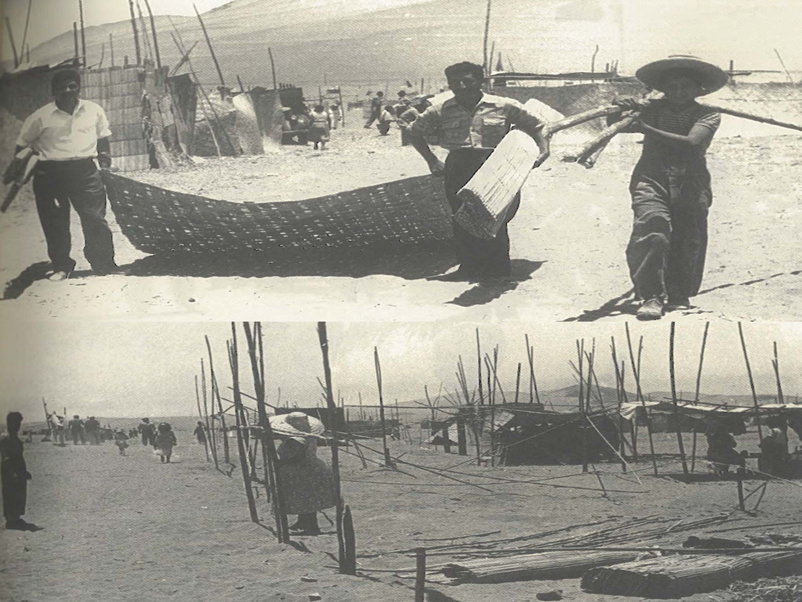
Brasília, Brasil – 2015

Slide 3
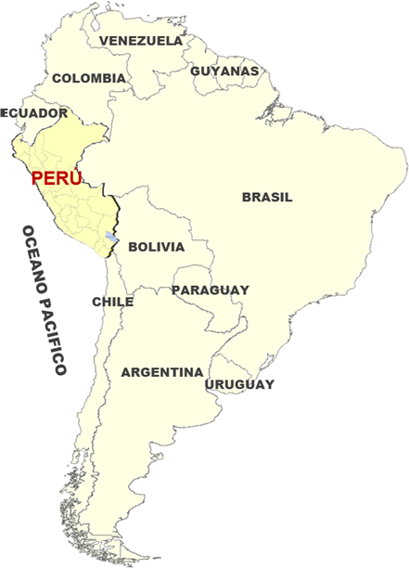
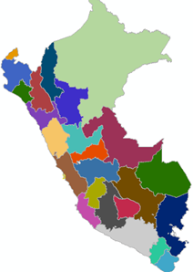
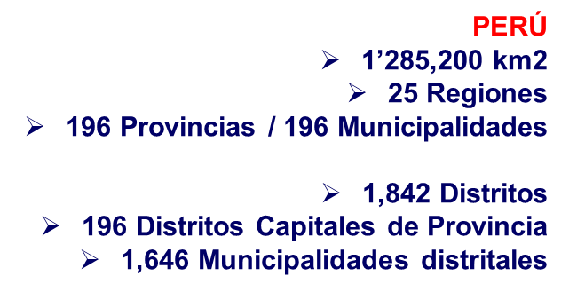
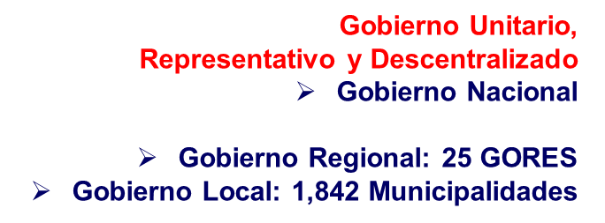
Brasília, Brasil – 2015

Slide 4
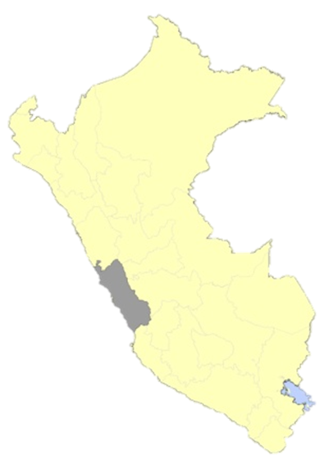
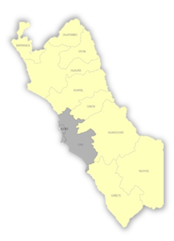
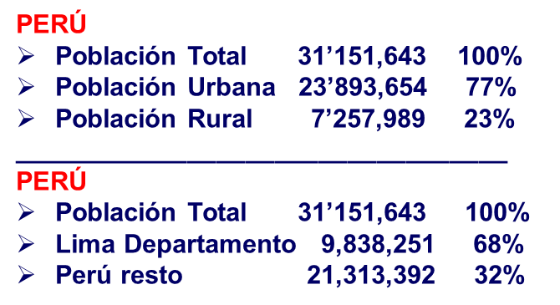
Brasília, Brasil – 2015

Slide 5
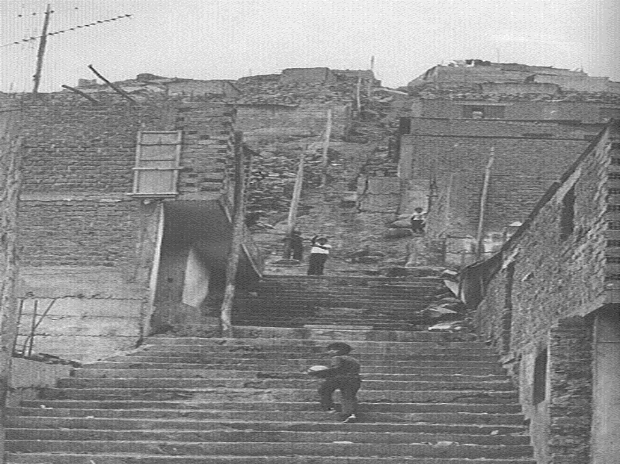
1. HISTORIA
2. LECCIONESS
3. DESAFIOS
Brasília, Brasil – 2015

Slide 6
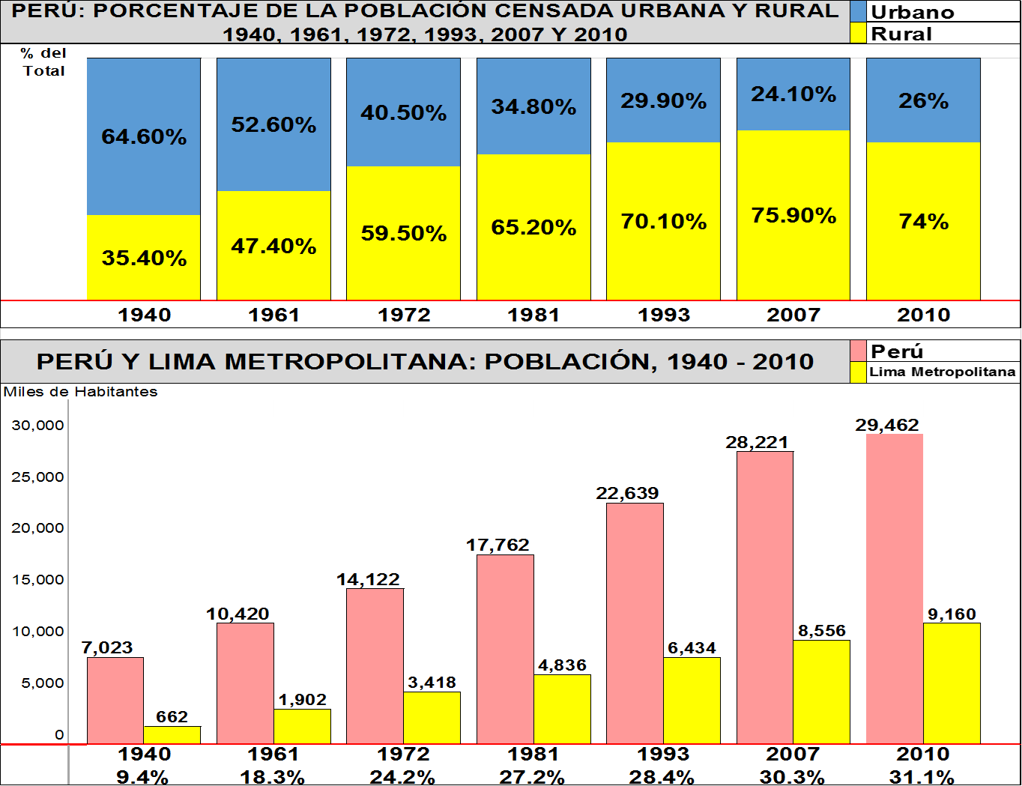
Brasília, Brasil – 2015

Slide 7
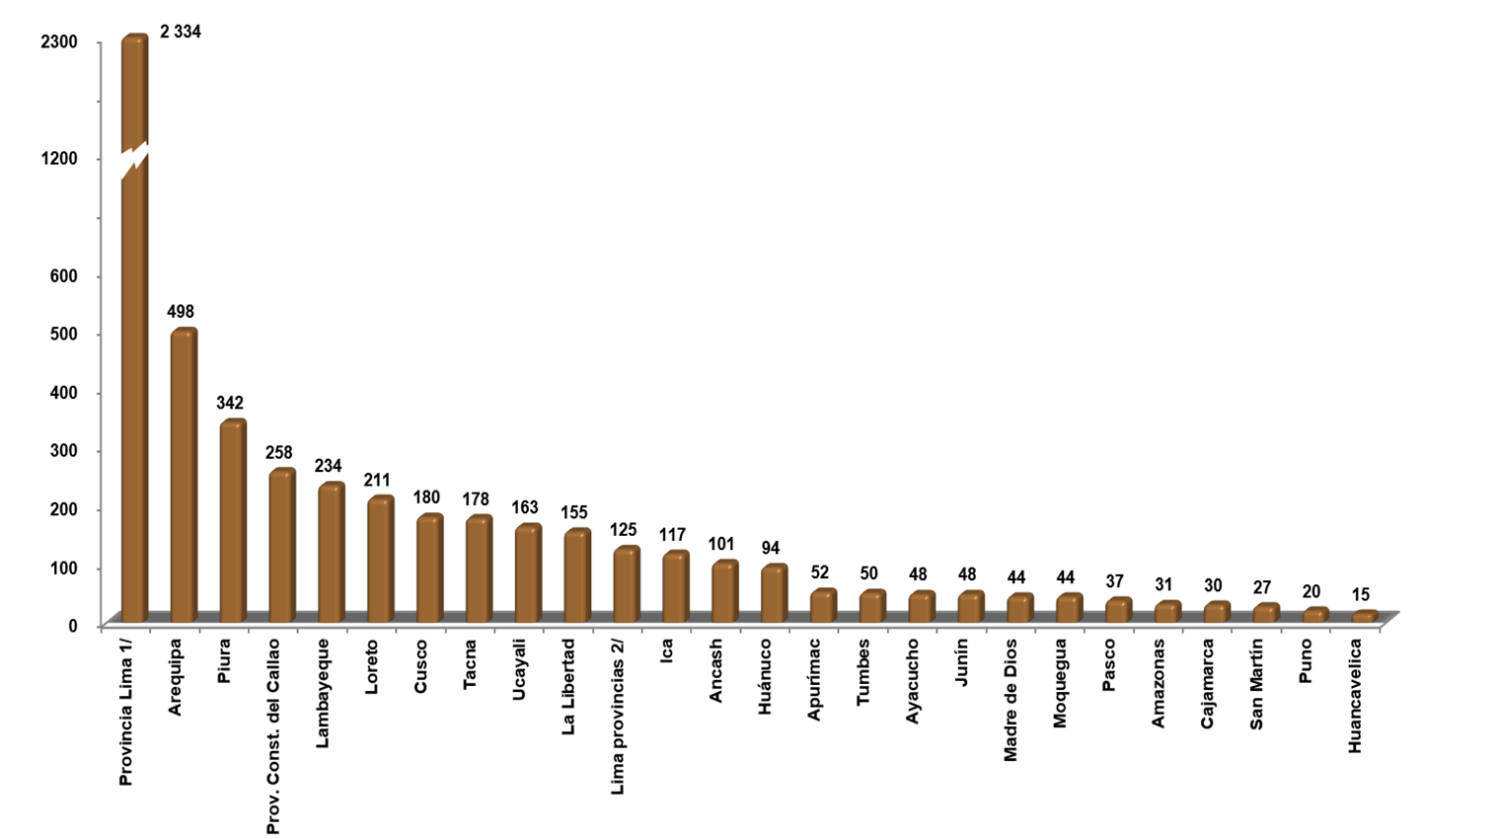
Brasília, Brasil – 2015

Slide 8
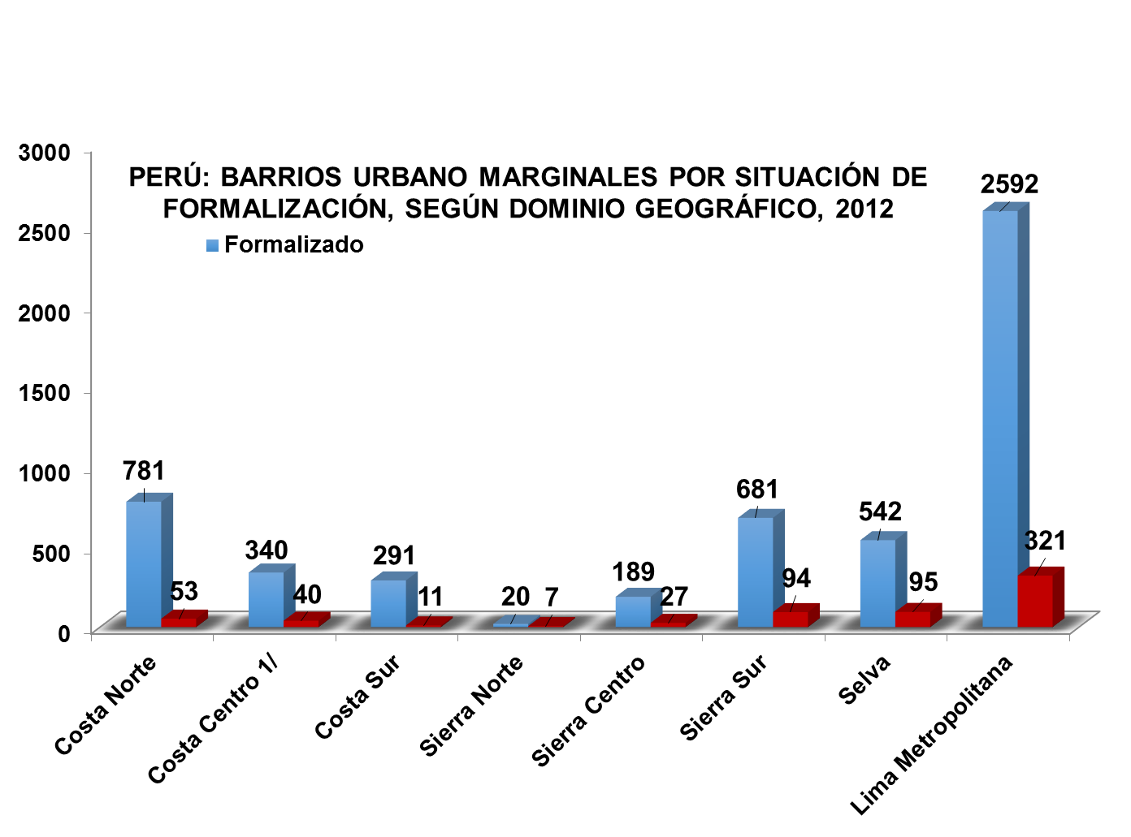
Brasília, Brasil – 2015

Slide 9
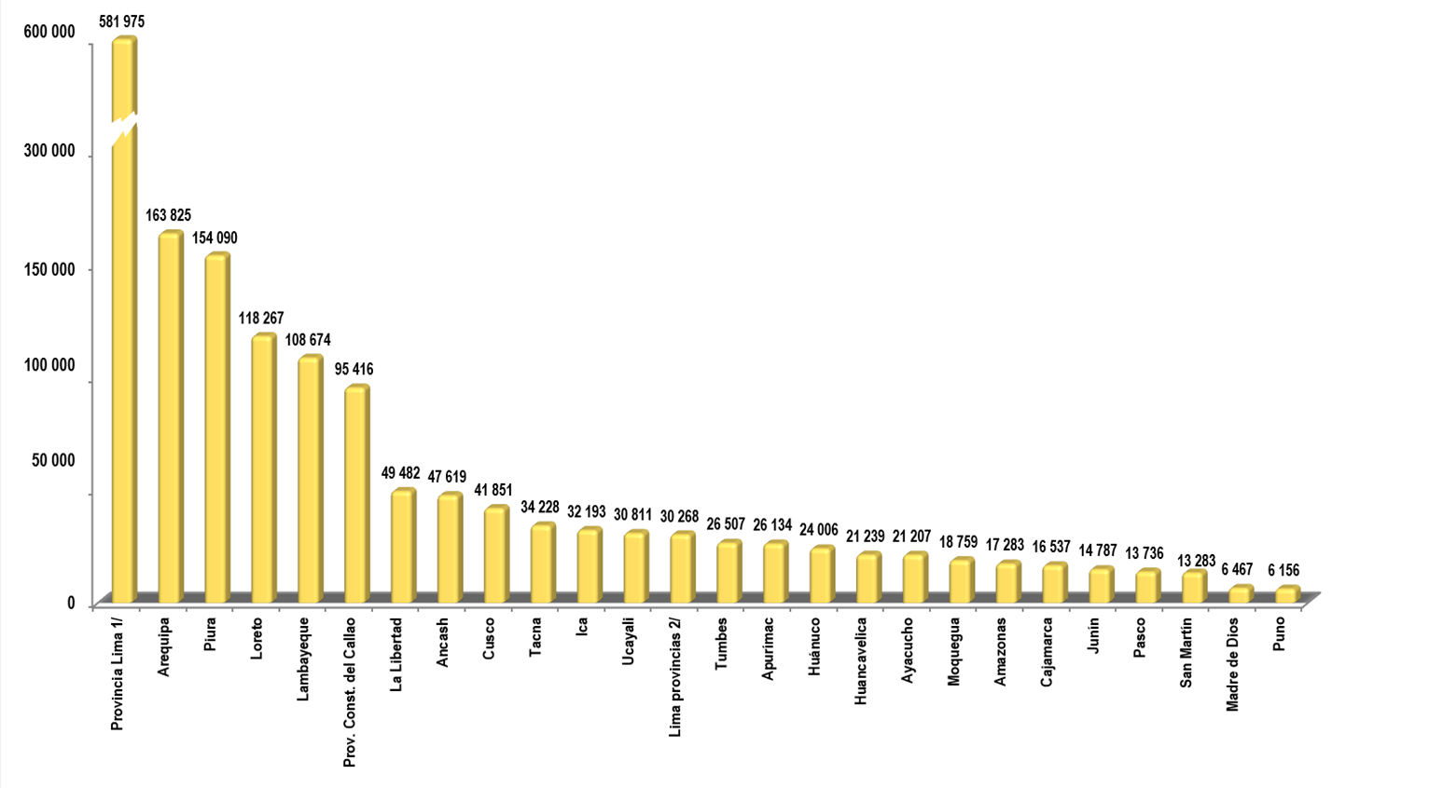
Brasília, Brasil – 2015

Slide 10
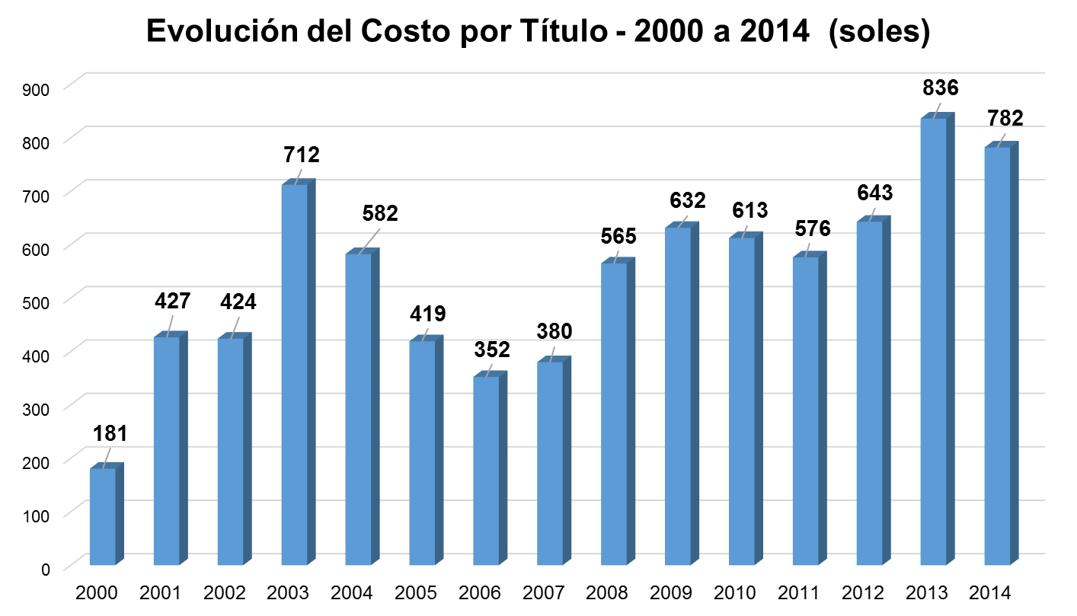
Brasília, Brasil – 2015

Slide 11
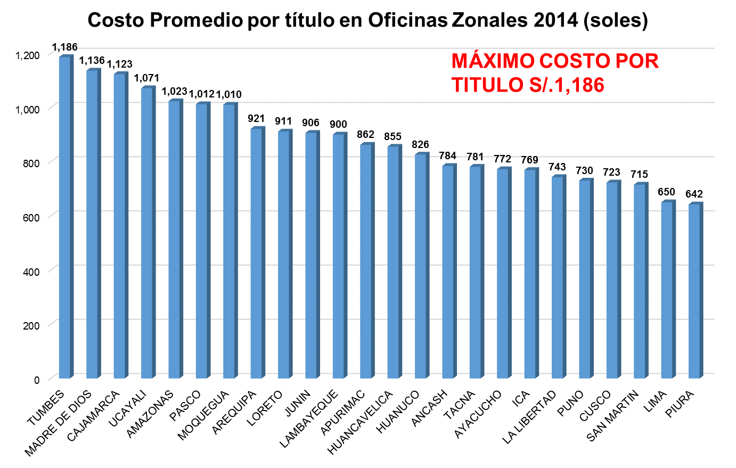
Brasília, Brasil – 2015

Slide 12
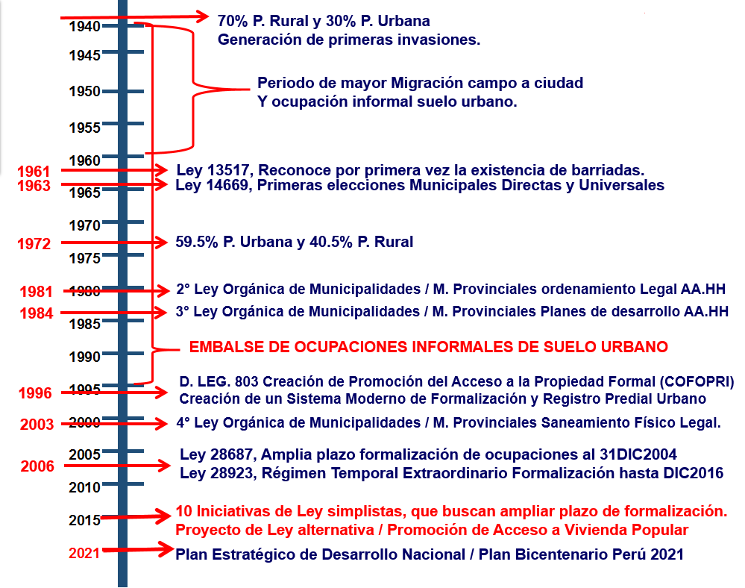
Brasília, Brasil – 2015

Slide 13
PROCESO DE SANEAMIENTO
FISICO LEGAL
DIAGNÓSTICO TÉCNICO -LEGAL
(PROCESO CERO)
SANEAMIENTO INTEGRAL
(PROCESO UNO)
SANEAMIENTO INDIVIDUAL
(PROCESO DOS)
No hay producto: Sólo determina el universo potencial de lotes urbanos factibles de formalizar.
Producto: Inscripción del PP y PTL de la posesión informal
Producto: Emisión e Inscripción del titulo de propiedad en el Registro de Predios.
Brasília, Brasil – 2015

Slide 14
Las consecuencias de hacer permanente una NORMA DE REGULARIZACIÓN MASIVA de ocupaciones informales del suelo a generado:
Ocupación desorganizada del territorio
Suelo urbano ocupado carente de servicios básicos
Ocupación de suelo en zona de riesgo.
Suelo sin infraestructura de acceso
Suelo sin equipamiento urbano
Aparición de traficantes de tierras
La ausencia de alternativas por parte del Estado en materia de suelo formal y acceso a vivienda, a generado:
Crecimiento desordenado de las ciudades sin planificación
Complejiza y encarece el acceso a servicios básicos
Complejiza y encarece la mitigación de riesgos
Complejiza y encarece dotación de infraestructura de acceso
Complejiza y encarece acceso a equipamiento urbano
Hace atractiva la oferta del traficante de tierras
El debilitamiento de la institucionalidad del Estado para gestionar el Territorio han generado:
Gestión reactiva del Estado
Violación del derecho de propiedad
Exposición al peligro
Incentivos perversos en favor de la ocupación informal
Brasília, Brasil – 2015

Slide 15
3. DESAFIOS
Formular un nuevo modelo integral de intervención para acceso a la vivienda popular, mediante:
Eliminación de entrega de tierras de manera gratuita
Políticas de articulación inter sectorial
Políticas de integración social y económica
Involucramiento de los gobiernos locales como responsables del desarrollo Urbano
Diseñar una solución temporal para cerrar la brecha de informalidad de ocupación del suelo, mediante:
Normas temporales para regularizar ocupación informal existente.
Reasentamientos en zonas seguras
Normas temporales para solución de contingencias legales administrativas
Brasília, Brasil – 2015

Slide 16
4. DESAFIOS
Brasília, Brasil – 2015

Slide 17
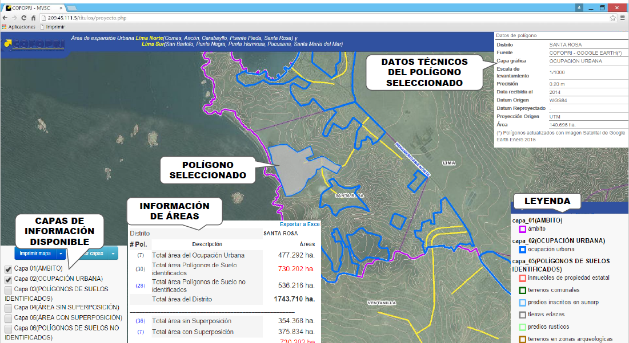
4. DESAFIOS
Brasília, Brasil – 2015

Slide 18
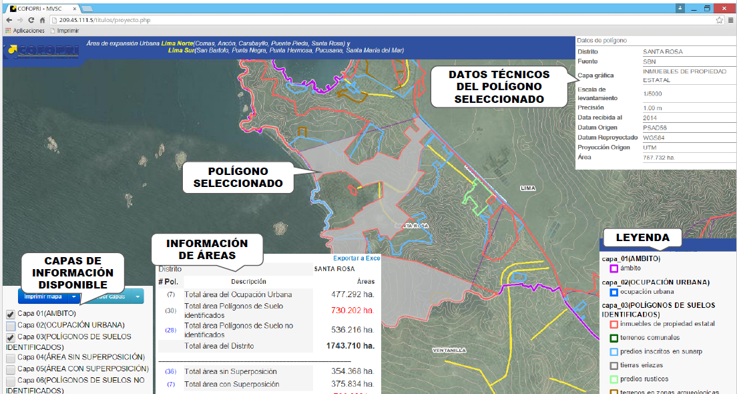
4. DESAFIOS
Brasília, Brasil – 2015

Slide 19
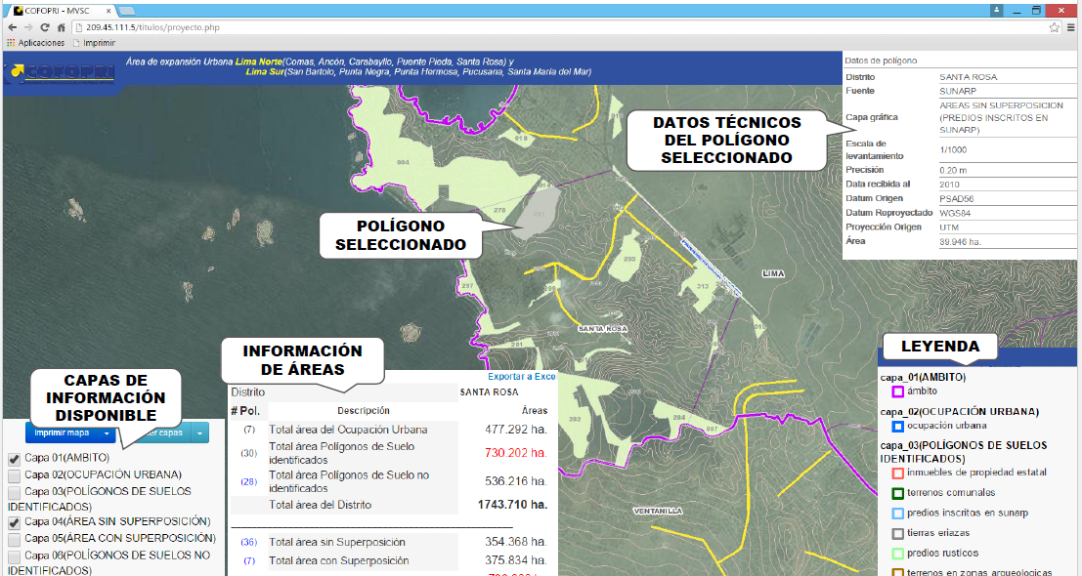
4. DESAFIOS
Brasília, Brasil – 2015

Slide 20
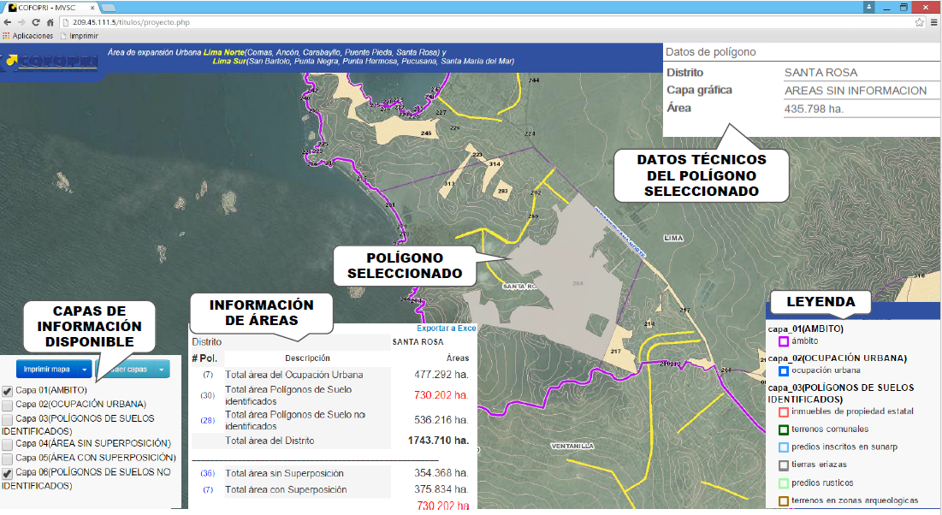
4. DESAFIOS
Brasília, Brasil – 2015

Slide 21
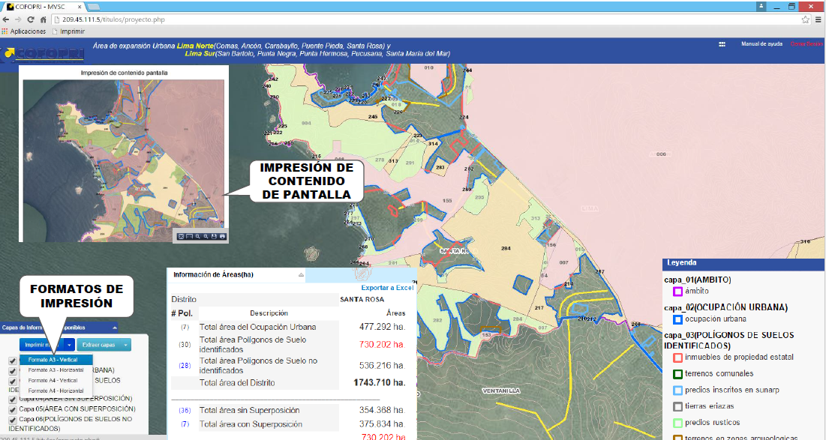
4. DESAFIOS
Brasília, Brasil – 2015

Slide 22
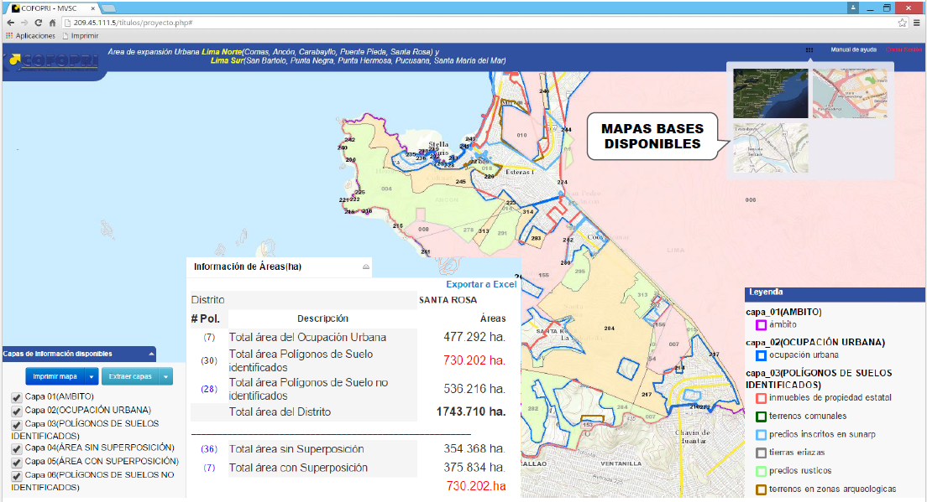
4. DESAFIOS
Brasília, Brasil – 2015

Slide 23
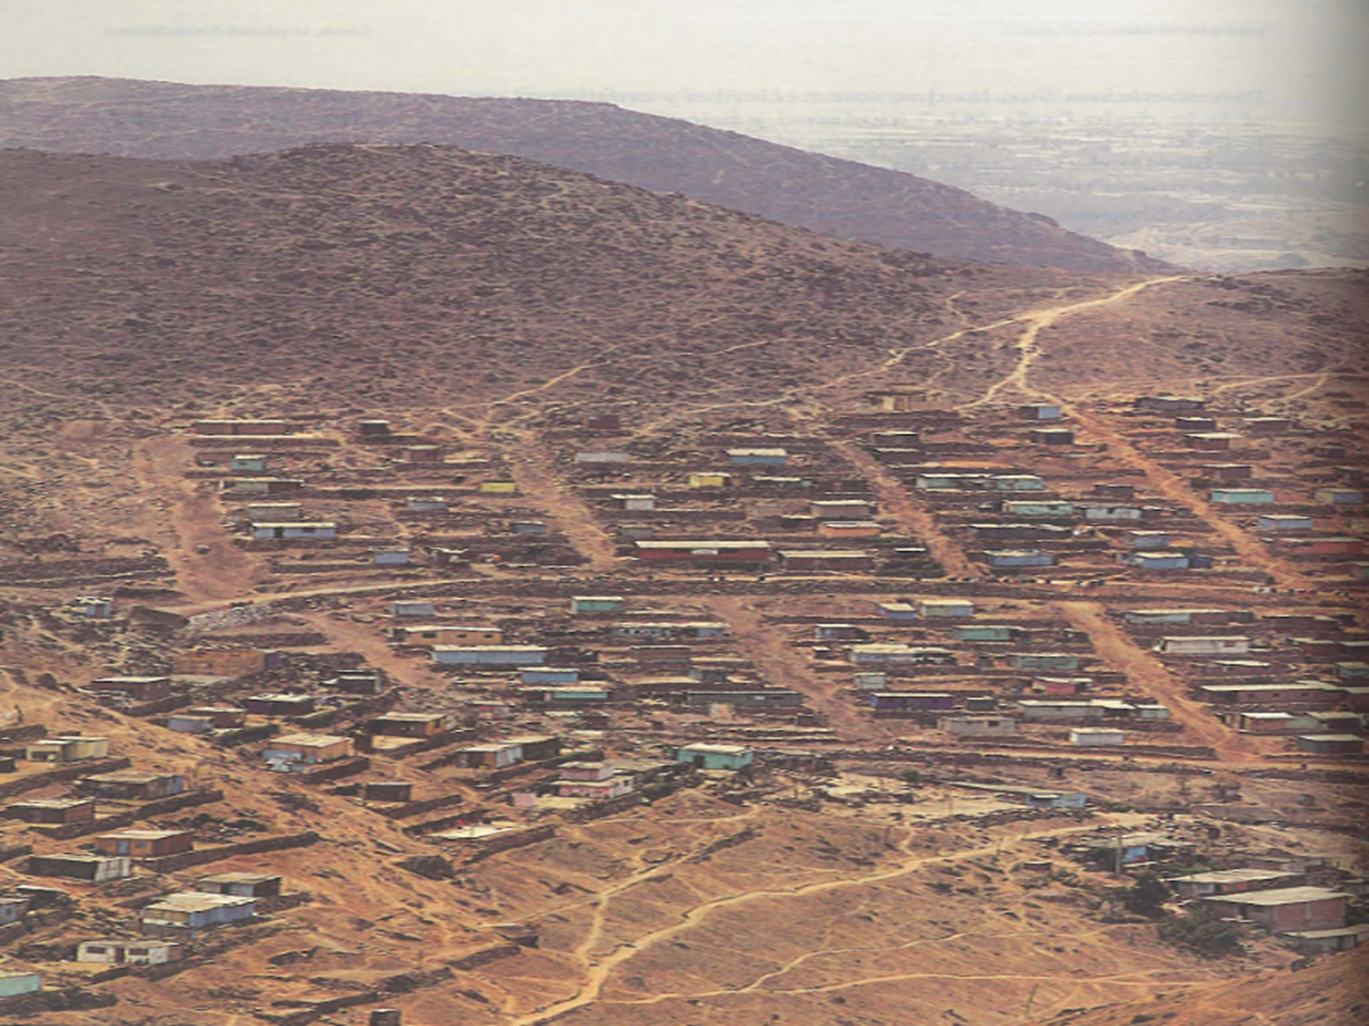
Brasília, Brasil – 2015

